Slide 1
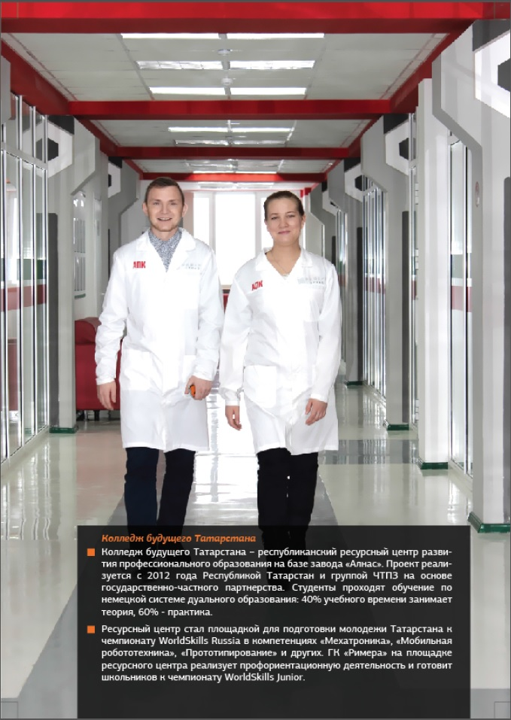
ПРОЕКТ "КОЛЛЕДЖ БУДУЩЕГО ТАТАРСТАНА"
ПРОЕКТ «КОЛЛЕДЖ БУДУЩЕГО ТАТАРСТАНА»
г. Альметьевск - 2017

Slide 2
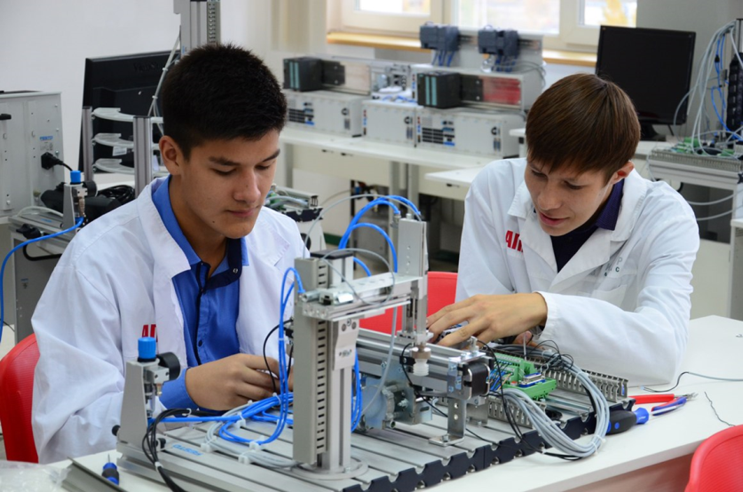
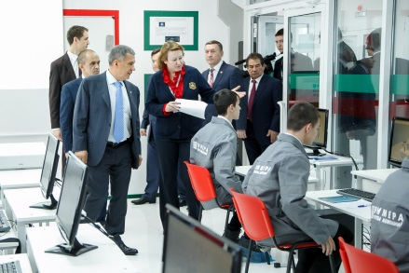
ПРОЕКТ «КОЛЛЕДЖ БУДУЩЕГО ТАТАРСТАНА»
Проект реализуется с 2013 года Правительством Республики Татарстан и Группой ЧТПЗ на основе государственно-частного партнерства.
Студенты проходят обучение по немецкой системе дуального образования: 40% учебного времени занимает теория, 60% - практика, таким образом, большую часть времени обучения студенты ГБПОУ «Альметьевский профессиональный колледж» проводят в ОАО «АЛНАС».
Декабрь 2013 г. –
запуск социально-образовательного проекта «Колледж будущего Татарстана»
Декабрь 2014 г. –
Визит Президента Республики Татарстан Р.Н. Минниханова в Колледж Будущего, подписание Соглашения о сотрудничестве в сфере подготовки кадров на 2015-2016 гг. между Министерством образования и науки Республики Татарстан и Группой ЧТПЗ
Декабрь 2016 г. –
подписание Соглашения о сотрудничестве на 2017-2019 гг. между Министерством образования и науки Республики Татарстан и Группой ЧТПЗ в рамках развития движения «Молодые профессионалы» WorldSkills и подготовки участников к мировому чемпионату WorldSkills International – 2019
Сентябрь 2017 г.-
Визит Президента Республики Татарстан на открытие нового корпуса Колледжа Будущего Татарстана
Условия финансирования проекта
Правительство Республики Татарстан
объем финансирования - 95 млн. руб.
ЗАО «РИМЕРА»
объем финансирования - 120 млн. руб.

Slide 3
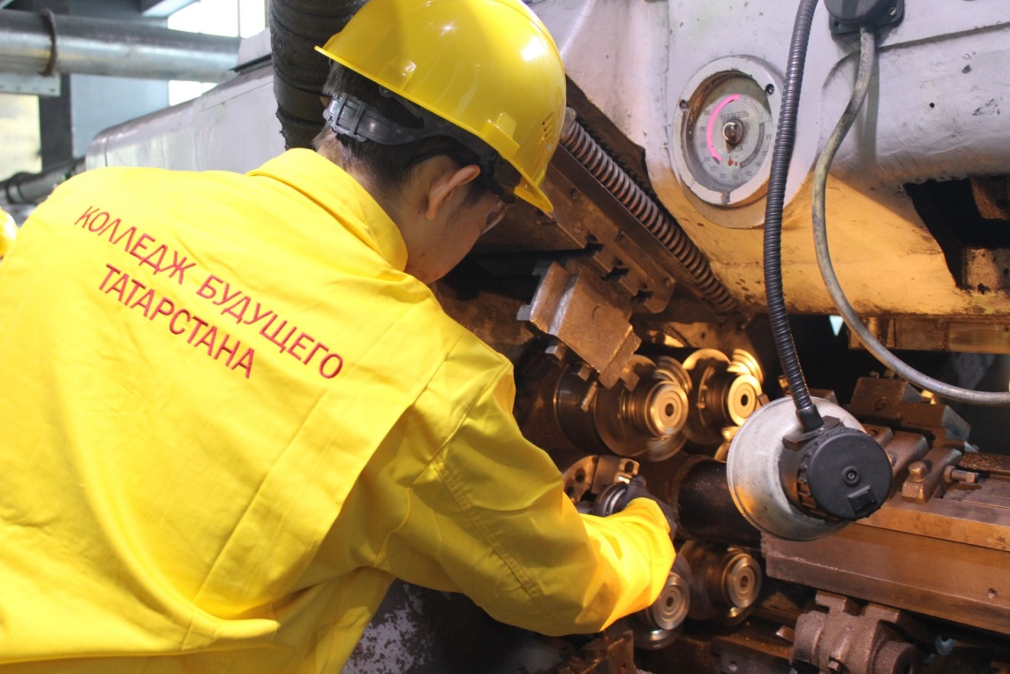
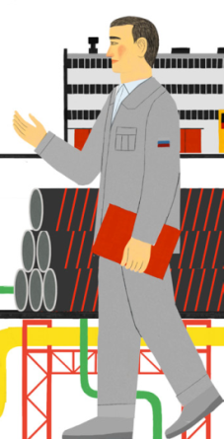
ДВИЖЕНИЕ WORLDSKILLS RUSSIA
Согласно соглашению между Министерством образования и науки РТ и ЗАО «РИМЕРА» в 2016 году на базе «Колледж будущего Татарстана» открылись бесплатные факультативные занятия для школьников и студентов по стандартам WorldSkills Russia (в т.ч. JuniorSkills) по приоритетным компетенциям «Мехатроника», «Фрезерные работы на станках с ЧПУ», «Токарные работы на станках с ЧПУ», а также по профессиям «Электромонтаж», «Инженерная графика CAD», «Сварочные технологии». Занятия ведутся лучшими специалистами ОАО «АЛНАС».

Slide 4
ОБЩАЯ СХЕМА РЕАЛИЗАЦИИ ПОДГОТОВКИ КАДРОВ ДЛЯ КОМПАНИИ
Работа по профессиональной ориентации является важнейшим фактором, обеспечивающим осмысленный выбор школьниками профессий и специальностей, наиболее перспективных с точки зрения развития региона. В соответствии с этим подготовка персонала для ОАО «Алнас» и ГК «РИМЕРА», в целом, начинается со школы, далее обучение в ГБПОУ «Альметьевский профессиональный колледж» на проекте «Колледж Будущего Татарстана». Военнообязанным выпускникам колледжа после прохождения военной службу в рядах РА гарантировано трудоустройство в ГК «РИМЕРА».
Школа
Колледж
Армия
Алнас
WORLDSKILLS
ВУЗ

Slide 5
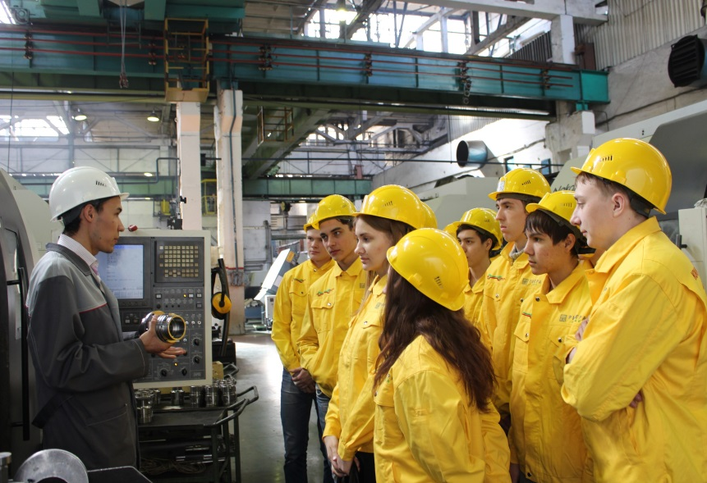
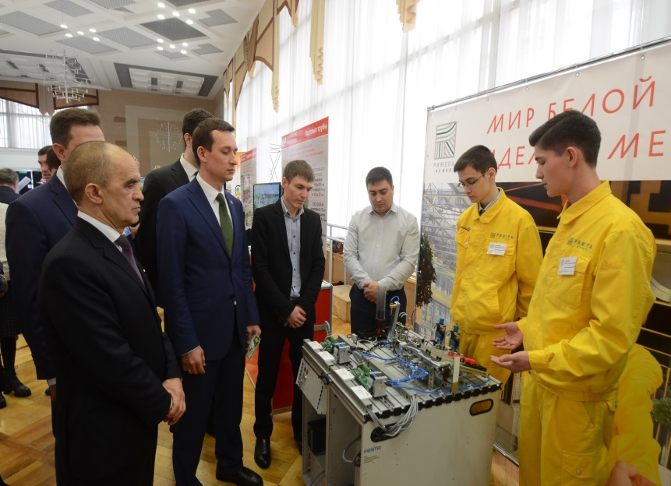
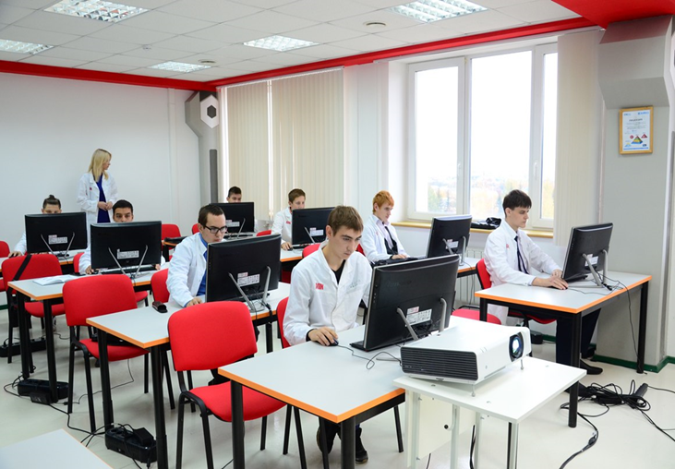
МЕТОДЫ ПРИВЛЕЧЕНИЯ ШКОЛЬНИКОВ В ТЕХНИЧЕСКИЕ КРУЖКИ
Проведение «круглых столов», экскурсий по заводу «Алнас» и «Колледж будущего Татарстана» для школьников
Встреча с школьниками и их родителями на площадке учебных заведений, презентация деятельности «Колледж будущего Татарстана» и ОАО «Алнас»
Проведение Дня открытых дверей в стенах проекта «Колледж будущего Татарстана»
Привлечение лучших специалистов к проведению занятий в технических кружках

Slide 6
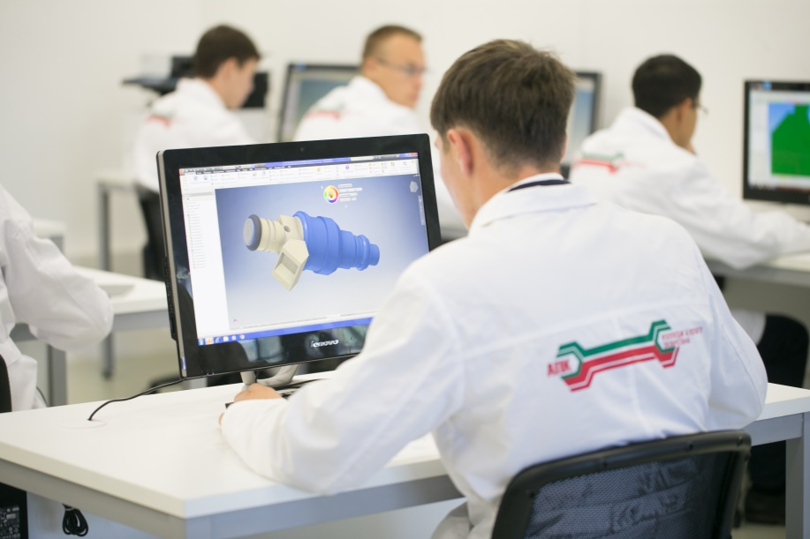
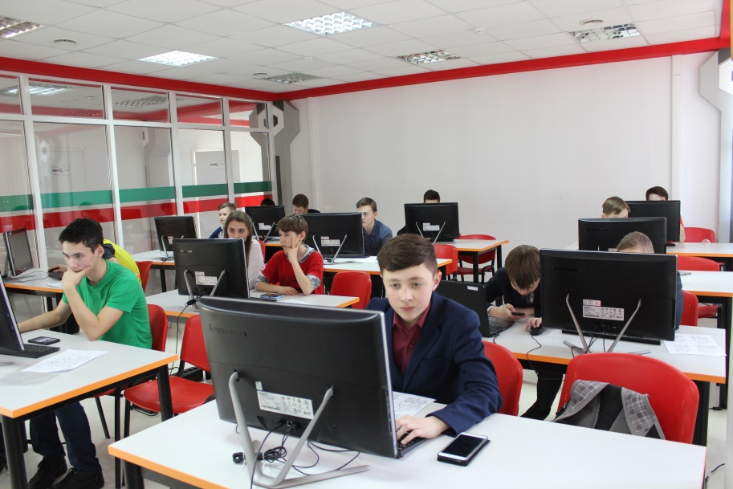
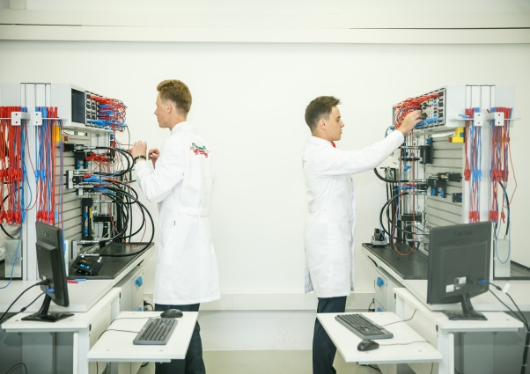
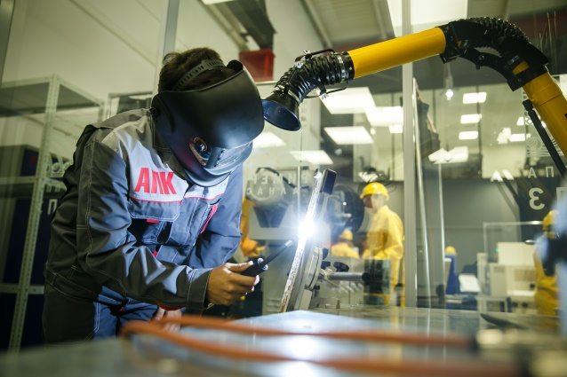
СПЕЦИАЛИЗИРОННЫЙ ЦЕНТР КОМТЕПЕНЦИЙ
В 2016 году «Колледж будущего Татарстана» совместно с партнером проекта ГБПОУ «Альметьевский профессиональным колледж» получили статус республиканского центра компетенции по подготовке школьников к соревнованиям по стандартам WorldSkills Russia и JuniorSkills в компетенции «мехатроника». В новом статусе Колледж получил возможность распространять в Татарстане свой опыт по обучению детей и молодежи компетенциям WorldSkills, создавая на площадках школ тренировочные базы.

Slide 7
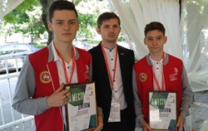
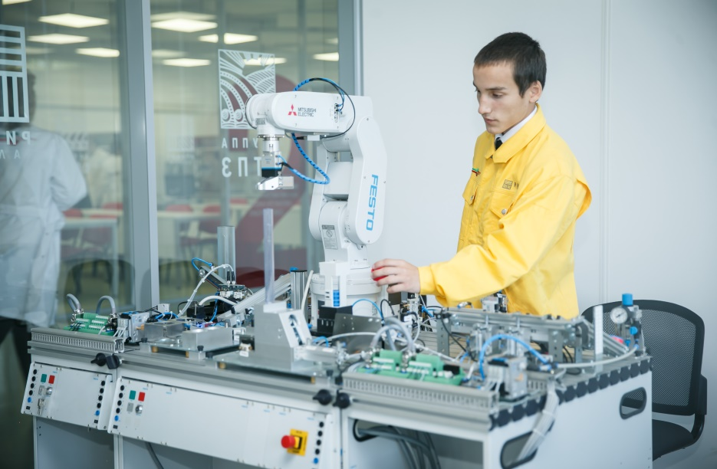
«Колледж будущего Татарстана» подготовил к региональному этапу чемпионата профессионального мастерства, прошедший в феврале 2017 г. в г. Казани, 34 школьника в компетенциях «мехатроника», «электромонтаж» и «инженерный дизайн». По итогам соревнований школьники, занимающиеся в технических кружках при Колледже, завоевали шесть призовых мест в региональном этапе и 3 место в национальном чемпионате «Молодые профессионалы» (WorldSkills Russia) по компетенции «мехатроника» в возрастной группе 14+ .

Slide 8
В настоящее время технические кружки, организованные «Колледжем будущего Татарстана» , посещают более 50 школьников и студентов.
«Мехатроника»-18 чел.
«Инженерный дизайн»-20 чел.
«Электромонтажные работы»- 7 чел.
«Работа на станках с ЧПУ»-6 чел.
Цели на 2018год:
Дополнительное привлечение в кружки не менее 100 школьников и студентов
Призовое место в городском конкурсе профессионального мастерства г. Альметьевск
Призовые места в национальном конкурсе профессионального мастерства WorldSkills Russia
Призовые места по нескольким компетенциям на сетевом этапе конкурса профессионального мастерства WorldSkills tatar
Призовые места в корпоративном чемпионате Группы ЧТПЗ по стандартам WorldSkills

Slide 9
СПАСИБО ЗА ВНИМАНИЕ!

